Slide 1


第三章 HDFS
报告人： 曙光瑞翼教学部
时 间： 2018年8月 日

Slide 2
01
HDFS概述
02
HDFS基本组成
目 录
03
操作HDFS
04
HDFS工作原理
05
HDFS高级功能/特性

Slide 3
HDFS概述
0 1

Slide 4
HDFS概述
HDFS产生背景：
1. HADOOP最早起源于Nutch。Nutch的设计目标是构建一个大型的全网搜索引擎，包括网页抓取、索引、查询等功能，但随着抓取网页数量的增加，遇到了严重的可扩展性问题——如何解决数十亿网页的存储和索引问题。
2. 2003年、2004年谷歌发表的两篇论文为该问题提供了可行的解决方案。
——分布式文件系统（GFS），可用于处理海量网页的存储
——分布式计算框架MAPREDUCE，可用于处理海量网页的索引计算问题。
3. Nutch的开发人员完成了相应的开源实现HDFS和MAPREDUCE，并从Nutch中剥离成为独立项目HADOOP，到2008年1月，HADOOP成为Apache顶级项目，迎来了它的快速发展期。

Slide 5
HDFS概述
大数据场景中，HDFS解决了大数据什么问题？
HDFS是Hadoop Distribute File System的缩写，它是Google公司的GFS分布式文件系统的开源实现，是Apache Hadoop项目的一个子项目。支持海量数据的存储，成百上千的计算机组成存储集群，HDFS可以运行在低成本的硬件之上，具有的高容错、高可靠性、高可扩展性、高吞吐率等特征，非常适合大规模数据集上的应用。
设计目标：把超大数据集存储到网络中的多台普通商用计算机上，并提供高可靠性和高吞吐率的服务。

Slide 6
HDFS概述
Ambari
（安装部署工具）
Hive
Pig
Mahout
...
数据分析引擎
机器学习算法库
Flume
(日志采集)
MapReduce
（离线计算）
...
HBase
(分布式数据库)
Zookeeper
(分布式协调服务)
数据采集引擎
YARN
（资源调度框架）
Sqoop
(数据库ETL工具)
HDFS
（分布式存储系统）
Notes:
HDFS在生态圈中的位置，为生态圈的根基

Slide 7
HDFS概述
特点：
低成本 ：HDFS实现的分布式存储实际是由数百个甚至数千个服务器提供的，这比单独使用一台大型服务器在遇到故障时的成本付出要少的多。
高容错 ：完善的冗余备份机制。
高吞吐 ：HDFS是“一次写入多次读写”的访问模型。
流式数据访问：保证高吞吐量。
就近原则 ：在数据附近执行程序要比将数据转移到程序所在的位置之后再执行效率要高，大大降低系统IO，“移动计算要比移动数据便宜”。
可移植性 ：HDFS可以实现不同平台之间的移植。

Slide 8
HDFS优点
高容错性
数据自动保存多个副本
副本丢失后，自动恢复
适合批处理
移动计算而非移动数据
数据位置暴露给计算框架
适合大数据处理
GB、TB、甚至PB级数据
百万规模以上的文件数量
10K+节点
流式文件访问
一次性写入，多次读取
保证数据一致性
可构建在廉价机器上
通过多副本提高可靠性
提供了容错和恢复机制

Slide 9
HDFS缺点
不适合低延迟数据访问
比如毫秒级
低延迟与高吞吐率
不适合小文件存取
占用NameNode大量内存
寻道时间超过读取时间
不适合并发写入、文件随机修改
一个文件只能有一个写入者
仅支持append（附加）
Notes:
HDFS对大量小文件的处理办法：对小文件压缩，就是说一万个小文件在HDFS上只作为一个文件进行存储，就是进行压缩处理。

Slide 10
HDFS基本组成
0 2

Slide 11
HDFS基本概念
数据块（Block）:HDFS把文件分块来存储。默认数据块大小为128MB(1.0X版本是64MB)。
HDFS按块存储好处：
1.文件可以任意大；
2.简化了文件子系统的设计，子系统只存储文件块数据，而文件元数据则由其他系统管理。
3.有利于备份和提高 系统可用性，这得益于以块为单位进行备份的设计，HDFS默认备份数量为3；
4.有利于负载均衡。
Notes:
基本组件

Slide 12
HDFS基本概念
HDFS中的块为什么设置为128MB？
目的是为了最小化寻址开销。
过小，会增加寻址开销；
过大，MapReduce中的map任务通常一次只处理一个块中的数据，因此如果任务数太少（少于集群中的节点数量），作业的运行速度就会比较慢。

Slide 13
HDFS基本概念
一个常被问到的一个问题是： 如果一个HDFS上的文件大小(file size) 小于块大小(block size) ，那么HDFS会实际占用Linux file system的多大空间？
答案是实际的文件大小，而非一个块的大小。

Slide 14
HDFS基本组件
基本组件：
1、NameNode(Master)
2、SecondaryNameNode
3、DataNode(Slave)
NameNode
SecondaryNameNode
DataNode
DataNode
......
DataNode
DataNode
Notes:
基本组件

Slide 15

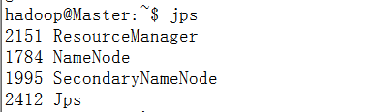
HDFS服务进程
NameNode
Secondary NameNode
DataNode
使用jps查看HDFS服务进程

Slide 16
DataNode
（1）DataNode
数据节点（DataNode）负责存储数据，一个Block会在多个DataNode中进行冗余备份，一个块在一个DataNode上最多只有一个备份，DataNode上存储了数据块ID和数据块的内容，以及它们的映射关系。
DataNode定时和NameNode进行通信，接受NameNode的指令。
DataNode同时也作为服务器接受来自客户端的访问，处理数据块的读、写请求。DataNode之间还会相互通信，执行数据块复制任务。在客户端执行写操作时，DataNode之间需要相互配合，保证写操作的一致性。

Slide 17
DataNode
（1）DataNode的职责（Slave）
职责：保存文件内容（数据块，默认128M块大小）
例子：上传一个大于128M的文件(例子为206M)
hdfs dfs -put hadoop-2.7.3.tar.gz
上传完成，打印文件的Block报告
hdfs fsck /user/hadoop/hadoop-2.7.3.tar.gz -files -blocks
/user/hadoop/hadoop-2.7.3.tar.gz 216198931 bytes, 2 block(s): OK
0. BP-136474028-192.168.1.51-1533229105270:blk_1073745097_4273 len=134217728 repl=2
1. BP-136474028-192.168.1.51-1533229105270:blk_1073745098_4274 len=81981203 repl=2
可看到 hadoop-2.7.3.tar.gz 大小为216198931字节。第一块134217728字节，刚好128M,剩下的81981203为一个块。
Notes:
前面的0. 1. 代表该文件的block索引，10的文件块，就从0-9;
BP-136474028-192.168.1.51-1533229105270:blk_1073745097_4273 表示block id；
len=134217728 表示该文件块大小；
repl=2 表示该文件块副本数；

Slide 18
DataNode
打印文件块的位置信息（-locations）
hdfs fsck /user/hadoop/hadoop-2.7.3.tar.gz -files -blocks -locations
/user/hadoop/hadoop-2.7.3.tar.gz 216198931 bytes, 2 block(s): OK
0. BP-136474028-192.168.1.51-1533229105270:blk_1073745097_4273 len=134217728 repl=2 [DatanodeInfoWithStorage[192.168.1.52:50010,DS-63c895d4-2156-44da-8d30-495616d0bc2d,DISK], DatanodeInfoWithStorage[192.168.1.53:50010,DS-27e04112-ab3b-485c-bd12-84a9c3a73572,DISK]]
1. BP-136474028-192.168.1.51-1533229105270:blk_1073745098_4274 len=81981203 repl=2 [DatanodeInfoWithStorage[192.168.1.52:50010,DS-63c895d4-2156-44da-8d30-495616d0bc2d,DISK], DatanodeInfoWithStorage[192.168.1.53:50010,DS-27e04112-ab3b-485c-bd12-84a9c3a73572,DISK]]
可看到每块的存储位置，在两个节点上，标红的为数据节点ip
Notes:
操作演示

Slide 19
DataNode
DataNode的职责：
保存Block，每个块对应一个元数据信息文件，描述这个块属于哪个文件、第几个块等信息。
启动DataNode线程，向NameNode定期汇报Block信息。
定期向NameNode发送心跳保持联系，如果NameNode 10分钟没有收到DataNode的心跳，则认为其lost,并将其上的Block复制到其它DataNode。

Slide 20
数据块冗余存储
默认为副本数为3
第一个副本：放置在上传文件的数据节点；如果是集群外提交，则随机挑选一台磁盘不太满、CPU不太忙的节点
第二个副本：放置在与第一个副本不同的机架的节点上
第三个副本：与第一或二个副本相同机架的其他节点上
更多副本：随机节点
DataNode1
Block1副本1
DataNode4
DataNode2
Block1副本2
DataNode5
DataNode3
Block1副本3
DataNode6
Rack1
Rack2

Slide 21
NameNode
（2）NameNode
元数据节点（NameNode）的作用是管理分布式文件系统的命名空间，一个集群只有一个NameNode节点，NameNode是HDFS的管理者，主要负责HDFS文件系统的管理工作，具备包括命名空间管理和文件Block管理。但NameNode并不会永久地保存Block信息，因为这些信息会在系统启动时根据节点信息重建。

Slide 22
NameNode
（2）NameNode的职责（Master）
管理维护HDFS
接收客户端的请求：上传、下载、创建目录等
维护了两个非常重要的文件:
edits文件 --> 记录操作日志
fsimage文件 --> HDFS的元信息
hadoop@node1:~/hadoop/tmp$ cd dfs
hadoop@node1:~/hadoop/tmp/dfs$ ls
name namesecondary
hadoop@node1:~/hadoop/tmp/dfs/name/current$ ls
edits_0000000000000003030-0000000000000003064 edits_inprogress_0000000000000004584
edits_0000000000000003065-0000000000000003103 fsimage_0000000000000004544
edits_0000000000000003104-0000000000000003138 fsimage_0000000000000004544.md5
edits_0000000000000003139-0000000000000003177 fsimage_0000000000000004583
edits_0000000000000003178-0000000000000003212 fsimage_0000000000000004583.md5
edits_0000000000000003213-0000000000000003251 seen_txid
edits_0000000000000003252-0000000000000003286 VERSION
Notes:
NameNode维护了文件与数据块的映射表以及数据块与数据节点的映射表
fsimage包含Hadoop文件系统中的所有目录和文件idnode的序列化信息；对于文件来说，包含的信息有修改时间、访问时间、块大小和组成一个文件块信息等；而对于目录来说，包含的信息主要有修改时间、访问控制权限等信息。
editlog主要是在NameNode已经启动情况下对HDFS进行的各种更新操作进行记录，HDFS客户端执行所有的写操作都会被记录到editlog中。
其中edits负责保存自最新检查点后命名空间的变化，起着日志的作用，而fsimage则保存了最新的检查点信息。

Slide 23
NameNode
什么是fsimage文件？
HDFS的元信息：fsimage文件
就跟edits文件在一起
记录：数据块的位置、冗余信息、文件属性等
也是一个二进制
HDFS提供一个 image viewer ----> 文本或者xml
Demo：
hdfs oiv -i fsimage_0000000000000000005 -p XML -o fsimage.xml
Notes:
fsimage包含Hadoop文件系统中的所有目录和文件idnode的序列化信息；对于文件来说，包含的信息有修改时间、访问时间、块大小和组成一个文件块信息等；而对于目录来说，包含的信息主要有修改时间、访问控制权限等信息。
fsimage中存储的信息就相当于整个hdfs在某一时刻的一个快照。
oiv是offline image viewer的缩写，用于将fsimage文件的内容转储到指定文件中以便于阅读，

Slide 24
NameNode
什么是edits文件？
edits记录了HDFS的操作日志
最新的操作日志：edits_inprogress****
都是二进制
HDFS提供一个工具：edits viewer 日志查看器 ----> XML
Demo:
hdfs dfs -mkdir /mydemo
hdfs oev -i edits_inprogress_0000000000000000106 -o ~/edits.xml
edits文件和fsimage文件，哪个文件体现了HDFS最新的状态？
Notes:
oev是offline edits viewer（离线edits查看器）的缩写，该工具只操作文件因而并不需要hadoop集群处于运行状态。

Slide 25
SecondaryNameNode
（3）Secondary NameNode的职责
作用：把edits中最新的状态信息合并到fsimage文件中(防止edits过大)
合并过程:
什么时候进行合并：
1）每隔60分钟(dfs.namenode.checkpoint.period)
2）当edits文件达到100万条事务(dfs.namenode.checkpoint.txns)
Notes:
（1）检查点
何为检查点：检查点是给secondarynamenode设置的，通过设置hdfs-site.xml中参数dfs.namenode.checkpoint.period和dfs.namenode.checkpoint.txns 来触发，只要达到这两个条件之一就可以出发secondarynamenode执行检查点的操作。
（2）检查点的的内容：
secondarynamenode执行检查点的内容是首先从namenode中读取Fsimage，并执行namenode中editslog文件中的操作，并最终生成一个新的FSimage文件，并将这个文件上传给Namenode。注意 ：在这个过程中，如果editlog没有任何的记录的话，达到了检查点的条件后，也由于没有发生任何改变，因此不执行检查点操作。
（3）检查点的作用：
secondarynamenode执行这个检查点的操作，可以减少namenode的启动时间。

Slide 26
SecondaryNameNode
（3）Secondary NameNode的职责
NameNode
SecondaryNameNode
edits
fsimage
2.复制fsimage和edits
1.生成新的edits.new
edits.new
edits
fsimage
3.合并edits和fsimage
fsimage.ckpt
4.复制fsimage.ckpt
5.替换fsimage和edits
fsimage.ckpt
edits
fsimage

Slide 27
操作HDFS
0 3

Slide 28
HDFS 访问方式
通过Web
HDFS Shell命令
HDFS Jave API

Slide 29
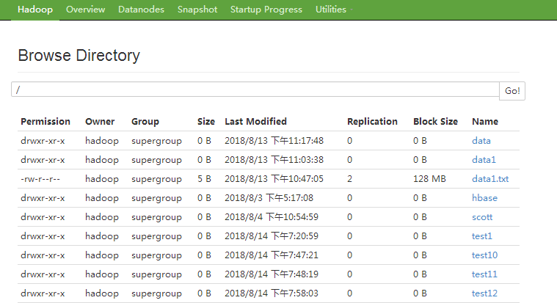
HDFS web访问
NameNode web管理端口50070，可以查看文件系统概况，数据节点信息，快照，目录结构及文件属性等。

Slide 30
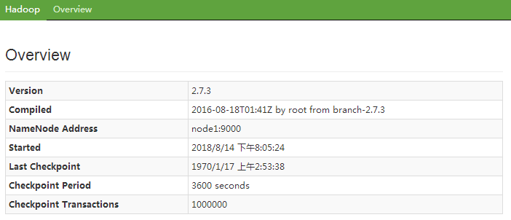
HDFS web访问
SecondaryNameNode端口为50090。NameNode入口地址，以及Checkpoint等信息。

Slide 31
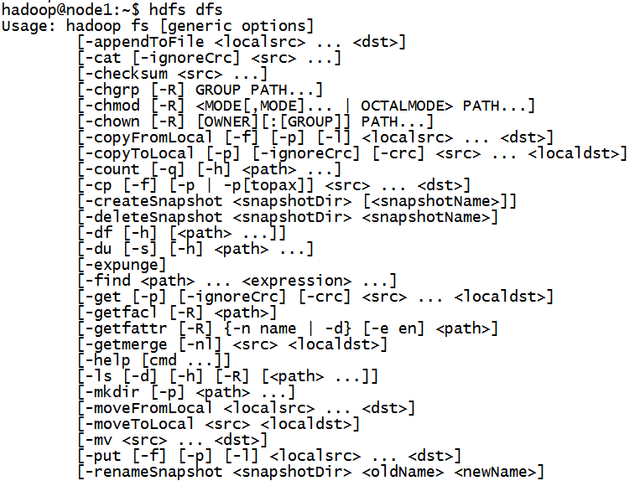
HDFS Shell 命令- 概览

Slide 32
HDFS Shell 命令用法
HDFS有很多shell命令，其中，hdfs dfs命令可以说是HDFS最常用的命令利用该命令可以查看HDFS文件系统的目录结构、上传和下载数据、创建文件等。该命令的用法为：
hdfs dfs [commandOptions] [genericOptions]
备注：Hadoop中有三种Shell命令方式：
hadoop fs适用于任何不同的文件系统，比如本地文件系统和HDFS文件系统 hadoop dfs只能适用于HDFS文件系统 hdfs dfs跟hadoop dfs的命令作用一样，也只能适用于HDFS文件系统

Slide 33
HDFS Shell 常用命令
cp、copyToLocal、copyFromLocal、moveFromLocal、put、get、ls、mkdir、cat、appendToFile、touchz......

Slide 34
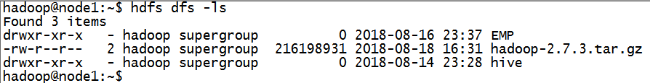
HDFS Shell 命令举例
示例：
hdfs dfs -ls <path>:显示<path>指定的文件的详细信息

Slide 35
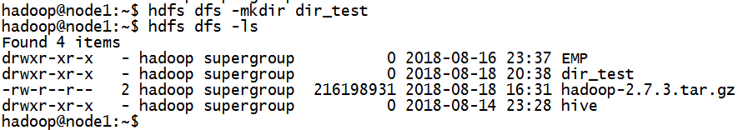
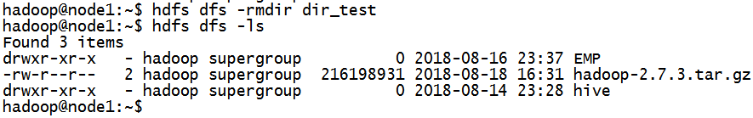
HDFS Shell 命令
hdfs dfs -mkdir <path>:创建<path>指定的文件夹
hdfs dfs -rmdir <path>：删除文件夹

Slide 36
HDFS Java API
Configuration类
该类的对象封装了配置信息
FileSystem类
文件系统类，可使用该类的方法树对文件/目录进行操作，一般通过FileSystem的静态方法get获得一个文件系统对象
FSDataInputStream和FSDataOutputStream类
HDFS中的输入输出流。分别通过FileSystem的open方法和create方法获得
以上类均来自java包：org.apache.hadoop.fs

Slide 37
HDFS Java API
HDFS Java API的一般用法：
（1）实例化Configuraion
Configuration类封装了客户端或服务器的配置，Configuration实例会自动加载HDFS的配置文件core-site.xml，从中获取Hadoop集群的配置信息。
Configuration conf=new Configuration();
（2）实例化FileSystem
FileSystem类是客户端访问文件系统的入口，是一个抽象的文件系统。DistributedFileSystem类是FileSystem的一个具体实现。实例化FileSystem并返回默认的文件系统的代码如下：
FileSystem fs=FileSystem.get(uri,conf); //其中uri是URI类的实例

Slide 38
HDFS Java API
（3）设置目标对象的路径
HDFS API提供了Path类来封装HDFS文件路径。Path类位于org.apache.hadoop.fs包中。设置目标对象路径的代码如下：
Path path=new Path(“/test”);
（4）执行文件或目录操作
得到FileSystem实例后，就可以使用该实例提供的方法成员执行相应的操作。如：打开文件、创建文件、重命名文件、删除文件等。

Slide 39
方法名称及参数 | 返回值 | 功能
create(Path f) | FSDataOutputStream | 创建一个文件
Open(Path f) | FSDataInputStream | 打开指定的文件
delete(Path f) | boolean | 删除指定文件
exists(Path f) | boolean | 检查文件是否存在
getBlockSize(Path f) | long | 返回指定文件的数据块的大小
getLength(Path f) | long | 返回文件长度
mkdirs(Path f) | boolean | 建立子目录
copyFromLocalFile(Path src,Path dst) | void | 从本地磁盘复制文件到HDFS
copyToLocalFile(Path src,Path dst) | void | 从HDFS复制文件到本地磁盘
… | … | …

Slide 40
HDFS Java 程序举例
将本地文件拷贝到HDFS上
Configuration config =new Configuartion();
URI uri = new URI(“HDFS的服务URI”);
FileSystem hdfs = FileSystem.get(uri,config);
Path srcPath = new Path(srcFile);
Path dstPath = new Path(dstFile);
hdfs.copyFromLocalFile(srcPath,dstPath);
创建HDFS文件
Configuration config =new Configuartion();
URI uri = new URI(“HDFS的服务URI”);
FileSystem hdfs = FileSystem.get(uri, config);
Path path = new Path(fileName);
FSDataOutputStream outputStream = hdfs.create(path);
outputStream.write(buff,0,buff.length);

Slide 41
HDFS工作流程
0 4

Slide 42
HDFS读文件流程
DistributedFileSystem
Distributed FileSystem
Distributed FileSystem
Distributed FileSystem
1.打开文件
Distributed FileSystem
2.获取数据块位置信息
1.打开文件
1.打开文件
HDFS
客户端
1.打开文件
HDFS
客户端
HDFS
客户端
HDFS
客户端
HDFS
客户端
2.获取数据库位置信息
2.获取数据库位置信息
2.获取数据库位置信息
名称节点
名称节点
名称节点
名称节点
名称节点
3.读取请求
3.读取请求
3.读取请求
3.读取请求
FSData
InputStream
FSData
InputStream
FSData
InputStream
FSData
InputStream
FSData
InputStream
6.关闭文件
6.关闭文件
6.关闭文件
6.关闭文件
客户端节点
客户端节点
客户端节点
客户端节点
客户端节点
4.读取数据
4.读取数据
4.读取数据
4.读取数据
5.读取数据
5.读取数据
5.读取数据
5.读取数据
数据节点
数据节点
数据节点
数据节点
数据节点
数据节点
数据节点
数据节点
数据节点
数据节点
数据节点
数据节点
数据节点
数据节点

Slide 43
读文件：
1.初始化FileSystem，然后客户端(client)用FileSystem的open()函数打开文件
2.FileSystem用RPC调用元数据节点，得到文件的数据块信息，对于每一个数据块，元数据节点返回保存数据块的数据节点的地址。
3.FileSystem返回FSDataInputStream给客户端，用来读取数据，客户端调用stream的read()函数开始读取数据。
4.FSInputStream连接保存此文件第一个数据块的最近的数据节点，data从数据节点读到客户端(client)
5.当此数据块读取完毕时，FSInputStream关闭和此数据节点的连接，然后连接此文件下一个数据块的最近的数据节点。
6.当客户端读取完毕数据的时候，调用FSDataInputStream的close函数。
7.在读取数据的过程中，如果客户端在与数据节点通信出现错误，则尝试连接包含此数据块的下一个数据节点。
8. 失败的数据节点将被记录，以后不再连接。

Slide 44
HDFS写文件流程
Distributed FileSystem
Distributed FileSystem
Distributed FileSystem
1.创建文件请求
1.打开文件
HDFS
客户端
1.打开文件
HDFS
客户端
HDFS
客户端
2.创建文件元数据
2.获取数据库位置信息
2.获取数据库位置信息
名称节点
名称节点
名称节点
3.写入数据
3.读取请求
3.读取请求
FSData
InputStream
FSData
InputStream
FSData
OutputStream
6.关闭文件
6.关闭文件
7.写操作完成
6.关闭文件
客户端节点
客户端节点
客户端节点
4.读取数据
4.读取数据
4.写入数据块
5.接受确认包
5.读取数据
5.读取数据
数据节点
数据节点
数据节点
数据节点
数据节点
数据节点
数据节点
数据节点
数据节点

Slide 45
写文件：
（1）客户端调用DistributedFileSystem对象的create()方法创建一个文件输出流对象。
（2）DistributedFileSystem对象向远程的NameNode节点发起一次RPC调用，NameNode检查该文件是否已经存在，以及客户端是否有权限新建文件。
（3）客户端调用FSDataOutputStream对象的write()方法写数据，数据先被写入缓冲区，再被切分为一个个数据包。
（4）每个数据包被发送到由NameNode节点分配的一组数据节点的一个节点上，在这组数据节点组成的管道上依次传输数据包。
（5）管道上的数据节点按反向顺序返回确认信息，最终由管道中的第一个数据节点将整条管道的确认信息发送给客户端。
（6）客户端完成写入，调用close()方法关闭文件输出流。
（7）通知NameNode文件写入成功。

Slide 46
HDFS容错
HDFS具有较高的容错性，可以兼容廉价的硬件，它把硬件出错看作一种常态，而不是异常，并设计了相应的机制检测数据错误和进行自动恢复，主要包括以下几种情形：
名称节点出错
数据节点出错
数据出错

Slide 47
HDFS容错
1、NameNode出错：用Secondary NameNode备份的fsimage恢复
2、DataNode出错：DataNode与NameNode通过“心跳”报告状态，失效后会启动数据冗余复制。
3、数据出错：采用md5和sha1对数据块进行校验。
Notes:
1、因此，HDFS设置了备份机制，把这些核心文件同步复制到备份服务器SecondaryNameNode上。
当名称节点出错时，就可以根据备份服务器SecondaryNameNode中的FsImage和Editlog数据进行恢复。
2、2. 数据节点出错
每个数据节点会定期向名称节点发送“心跳”信息，向名称节点报告自己的状态
当数据节点发生故障，或者网络发生断网时，名称节点就无法收到来自一些数据节点的心跳信息，这时，这些数据节点就会被标记为“宕机”，节点上面的所有数据都会被标记为“不可读”，名称节点不会再给它们发送任何I/O请求
这时，有可能出现一种情形，即由于一些数据节点的不可用，会导致一些数据块的副本数量小于冗余因子
名称节点会定期检查这种情况，一旦发现某个数据块的副本数量小于冗余因子，就会启动数据冗余复制，为它生成新的副本
HDFS和其它分布式文件系统的最大区别就是可以调整冗余数据的位置
3. 数据出错
网络传输和磁盘错误等因素，都会造成数据错误
客户端在读取到数据后，会采用md5和sha1对数据块进行校验，以确定读取到正确的数据
在文件被创建时，客户端就会对每一个文件块进行信息摘录，并把这些信息写入到同一个路径的隐藏文件里面
当客户端读取文件的时候，会先读取该信息文件，然后，利用该信息文件对每个读取的数据块进行校验，如果校验出错，客户端就会请求到另外一个数据节点读取该文件块，并且向名称节点报告这个文件块有错误，名称节点会定期检查并且重新复制这个块

Slide 48
HDFS高级功能
0 5

Slide 49
安全模式（safemode）
安全模式是HDFS所处的一种特殊状态，在处于这种状态时，文件系统只接受读数据请求，不能对文件进行写，删除等操作。
在NameNode主节点启动时，HDFS首先进入安全模式，DataNode会向NameNode上传它们数据块的列表，让 NameNode得到块的位置信息，并对每个文件对应的数据块副本进行统计，当最小副本条件满足时，即一定比例的数据块都达到最小副本数，HDFS自动离开安全模式。

Slide 50
安全模式（safemode）
安全模式相关的命令：
查看当前状态：
hdfs dfsadmin -safemode get
进入安全模式：
hdfs dfsadmin -safemode enter
强制离开安全模式：
hdfs dfsadmin -safemode leave
一直等待直到安全模式结束：
hdfs dfsadmin -safemode wait

Slide 51
回收站
HDFS为每一个用户都创建了回收站，这个类似操作系统的回收站。位置是/user/用户名/.Trash/.
操作演示：
1、列出某目录下的文件
hdfs dfs -ls
2、把其中的一个文件file1删除
hdfs dfs -rm file1
3、到回收站可看到刚才删除的file1
hdfs dfs -ls /user/hadoop/.Trash/Current/tmp
4、把file1从回收站移动到/home/haoop/目录下
hdfs dfs -mv /user/hadoop/.Trash/Current/tmp/file1 /home/hadoop/
5、到/home/hadoop/查看即可看到恢复的文件file1
hdfs dfs -ls /home/hadoop/
6.直接删除文件，不放入回收站中
hdfs dfs -rm -skipTrash file1

Slide 52
快照
快照功能默认禁用，开启或禁用快照功能，需要针对目录操作，命令如下(<snapshotDir>表示某个目录)：
hdfs dfsadmin -allowSnapshot <snapshotDir>
hdfs dfsadmin -disallowSnapshot <snapshotDir>
创建快照、删除快照、重命名快照的命令如下：
hdfs dfs -createSnapshot <snapshotDir> [<snapshotName>]
hdfs dfs -deleteSnapshot <snapshotDir> <snapshotName>
hdfs dfs -renameSnapshot <snapshotDir> <oldName> <newName>
Notes:
快照（Snapshot）是HDFS 2.x版本增加的基于某时间点的数据的备份（复制）。快照可以针对某个目录，或整个文件系统，即快照可以使某个损坏的目录或整个损坏的HDFS恢复到过去的一个数据正确的时间点。快照比较常见的应用场景是数据备份，以防止一些用户错误或灾难。

Slide 53
配额
HDFS提供了两种配额的命令（hdfs dfsadmin）
（1）setQuota
hdfs dfsadmin -setQuota <quota> <dirname>...<dirname>
setQuota指的是对HDFS中某个目录设置文件和目录数量之和的最大值。
（2）setSpaceQuota
hdfs dfsadmin -setSpaceQuota <quota> <dirname>...<dirname>
setSpaceQuota针对的是设置HDFS中某个目录可用存储空间大小，单位是byte。
清除配额的命令为：
hdfs dfsadmin -clrQuota <dirname>...<dirname>
hdfs dfsadmin -clrSpaceQuota <dirname>...<dirname>

Slide 54
HA（High Availability高可用）
通常一个集群中只有一个NameNode，所有元数据由唯一的Namenode负责管理,如果该机器或进程变得不可用，整个集群将无法使用，直到NameNode恢复服务为止。这将影响集群的可用性。HDFS高可用性功能通过提供在同一群集中运行两个冗余NameNode的方法来解决上述问题。这样，在一个NameNode不能对外提供服务情况下，可以快速故障转移到另一个备用的NameNode，或者为了计划维护。
在典型的HA集群中，有两台独立的计算机配置为NameNode。任何时候，只有一个NameNode处于活跃（Active ）状态，另一个处于备用（Standby）状态。两个节点上的数据保存同步，Active NameNode负责集群中的所有客户端操作，而Standby只是充当从属服务器，在必要时提供快速故障。
Notes:
存在问题：
单点故障问题
不可以水平扩展（是否可以通过纵向扩展来解决？）
系统整体性能受限于单个名称节点的吞吐量
单个名称节点难以提供不同程序之间的隔离性
HDFS HA是热备份，提供高可用性，但是无法解决可扩展性、系统性能和隔离性
hdfs主要有两层架构：
1.命名空间（namespace）
由目录、文件、块组成。
支持创建、删除、修改、列举命名空间相关系统的操作。
2.块的存储
管理Block（在datanode中的完成）
通过控制注册以及阶段性的心跳，来保证datanode的正常运行。
运行块的信息报该哦啊，维护块的位置信息。
创建、删除、修改、查询块。
管理副本和副本位置
存储：提供对块的读写（由namenode提供）
局限：
1.NameSpace（命名空间的限制）
由于Namenode再内存中存储所有的元数据（metadata），因此单个Namenode所能存储的对象（文件+块）数目收到Namenode所在JVM的heap（堆） size的限制。50G的heap能够存储20亿个对象，这20亿个对象支持4000个datanode，12PB的存储（假设文件爱呢平均大小为40MB）。随着数据的飞速增长，存储的需求也随之增长。单个datanode从4T增长到36T，集群的尺寸增长到8000个datanode。存储的需求从12PB增长到大于100PB。（内存的限制）
2.性能的瓶颈
由于是单个Namenode的HDFS架构，因此整个HDFS文件系统的吞吐量受限于单个NameNode的吞吐量。
3.隔离问题
由于HDFS仅有一个Namenode，无法隔离各个程序，因此HDFS上的一个实验程序很可能影响整个HDFS上运行的程序。
4.集群的可用性
在只有一个Namenode的HDFS中，此Namenode的宕机无疑会导致整个集群的不可用。（低可用性）
5.Namespace和Block Management的紧密耦合
Hadoop 1.x在Namenode中的Namespace和Block Management组合的紧密耦合关系会导致如果想要实现另外一套Namenode方案比较困难，而且也限制了其他想要直接使用块存储的应用。

Slide 55
HA（High Availability高可用）
为了能够实时同步 Active 和 Standby 两个 NameNode 的元数据信息，需提 供一个共享存储系统，可以是 NFS、QJM（Quorum Journal Manager）或者 Zookeeper，Active Namenode 将数据写入共享存储系统，而 Standby 监听该系统，一旦发现有新数据写入，则 读取这些数据，并加载到自己内存中，以保证自己内存状态与 Active NameNode 保持基本一 致，如此这般，在紧急情况下 standby 便可快速切为 active namenode。为了实现快速切换， Standby 节点获取集群的最新文件块信息也是很有必要的。为了实现这一目标，DataNode 需 要配置 NameNodes 的位置，并同时给他们发送文件块信息以及心跳检测。
Notes:
存在问题：
单点故障问题
不可以水平扩展（是否可以通过纵向扩展来解决？）
系统整体性能受限于单个名称节点的吞吐量
单个名称节点难以提供不同程序之间的隔离性
HDFS HA是热备份，提供高可用性，但是无法解决可扩展性、系统性能和隔离性
hdfs主要有两层架构：
1.命名空间（namespace）
由目录、文件、块组成。
支持创建、删除、修改、列举命名空间相关系统的操作。
2.块的存储
管理Block（在datanode中的完成）
通过控制注册以及阶段性的心跳，来保证datanode的正常运行。
运行块的信息报该哦啊，维护块的位置信息。
创建、删除、修改、查询块。
管理副本和副本位置
存储：提供对块的读写（由namenode提供）
局限：
1.NameSpace（命名空间的限制）
由于Namenode再内存中存储所有的元数据（metadata），因此单个Namenode所能存储的对象（文件+块）数目收到Namenode所在JVM的heap（堆） size的限制。50G的heap能够存储20亿个对象，这20亿个对象支持4000个datanode，12PB的存储（假设文件爱呢平均大小为40MB）。随着数据的飞速增长，存储的需求也随之增长。单个datanode从4T增长到36T，集群的尺寸增长到8000个datanode。存储的需求从12PB增长到大于100PB。（内存的限制）
2.性能的瓶颈
由于是单个Namenode的HDFS架构，因此整个HDFS文件系统的吞吐量受限于单个NameNode的吞吐量。
3.隔离问题
由于HDFS仅有一个Namenode，无法隔离各个程序，因此HDFS上的一个实验程序很可能影响整个HDFS上运行的程序。
4.集群的可用性
在只有一个Namenode的HDFS中，此Namenode的宕机无疑会导致整个集群的不可用。（低可用性）
5.Namespace和Block Management的紧密耦合
Hadoop 1.x在Namenode中的Namespace和Block Management组合的紧密耦合关系会导致如果想要实现另外一套Namenode方案比较困难，而且也限制了其他想要直接使用块存储的应用。

Slide 56
HA（High Availability高可用）
NameNode是集群的主，有单点失效的问题。
HDFS Client
出故障了整个集群将不可用
NameNode
DataNode
DataNode
......
DataNode
DataNode

Slide 57
HA（High Availability高可用）
配置两个NameNode，一个为活跃状态，一个为备用状态。故障时马上切换
HDFS Client
Active
Standby
NameNode
NameNode
DataNode
DataNode
......
DataNode
DataNode
Notes:
计算机系统的可用性用平均无故障时间（MTTF）来度量，即计算机系统平均能够正常运行多长时间，才发生一次故障。系统的可用性越高，平均无故障时间越长。可维护性用平均维修时间（MTTR）来度量，即系统发生故障后维修和重新恢复正常运行平均花费的时间。系统的可维护性越好，平均维修时间越短。计算机系统的可用性定义为：MTTF/(MTTF+MTTR) * 100%。由此可见，计算机系统的可用性定义为系统保持正常运行时间的百分比。

Slide 58
虽然HDFS HA解决了“单点故障”问题，但是在系统扩展性、整体性能和隔离性方面仍然存在问题。
（1）系统扩展性方面，元数据存储在NameNode内存中，受内存上限的制约。
（2）整体性能方面，吞吐量受单个NameNode的影响。
（3）隔离性方面，一个程序可能会影响其他运行的程序，如一个程序消耗过多资源导致其他程序无法顺利运行。HDFS HA本质上还是单名称节点。
HDFS联邦可以解决以上三个方面问题。

Slide 59


联邦Federation
x
1
2
3
4
示例：
如果只有1个门，压力大
多增加3个门。约定小学生只能从1，中学生只能从2，高中生只能从3，大学生只能从4进来。
如果门4关了，大学生些人进不来了。
1000个座位
D盘4个目录，4个名称空间，A/B/C/D共享空间
一旦对应的名称空间没有了，下面的文件就找不到了。
Notes:
在HDFS使用过程中存在问题：
单点故障问题
不可以水平扩展（是否可以通过纵向扩展来解决？）
系统整体性能受限于单个名称节点的吞吐量
单个名称节点难以提供不同程序之间的隔离性
而HDFS HA是热备份，提供高可用性，但是无法解决可扩展性、系统性能和隔离性
我们将如何解决另外三个问题呢？我们接下来学习联邦Federation的解决方案

Slide 60
联邦Federation
什么是Federation?
HDFS的Federation指的是HDFS有多个NameNode或NameSpace，这些NameNode或NameSpace是联合的,它们相互独立且不需要互相协调，各自分工，管理自己的区域。
每个NameNode或NameSpace有自己的池(pool)，池与池之间独立的。一个namenode挂掉了，不会影响其他namenode。
但所有的池(pool)都是共享一个HDFS的存储空间。
缺点：每个NN都还是存在单点故障问题的。
Notes:
HDFS的Federation，即HDFS联邦，指的是HDFS有多个NameNode或NameSpace（NS），这些NameNode或NameSpace是联合的，它们相互独立且不需要互相协调，各自分工，管理自己的区域。每个NameNode或NameSpace有自己的数据块池（Block Pool），池与池之间是独立的。一个NameNode挂掉了，不会影响其他NameNode。但所有的数据块池都共享一个HDFS的存储空间，如图3-15所示。一个NameSpace和它的Block Pool作为一个管理单元。当一个Namenode或NameSpace被删除，对应于DataNodes中的数据块池也会被删除。在集群的升级过程中，每个管理单元都是以一个整体进行升级的。这里引入ClusterID来标识集群中的所有节点。当一个NameNode格式化后，这个ClusterID会生成，格式化其他NameNode时如果指定这个ClusterID，则可以使其加入到同一个集群中。

Slide 61
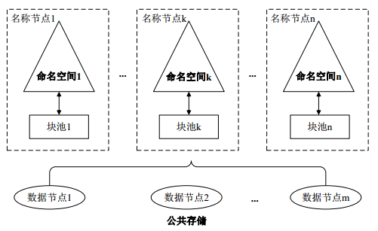
联邦Federation

Slide 62
联邦Federation
优点：
（1）NameSpace可扩展性。原来只有DataNode可以水平扩展，现在NameNode也可以做到，减轻单个NameNode的内存和服务压力。
（2）性能方面。多个NameNode可以提高读写时的吞吐量。
（3）隔离性。隔离不同类型的程序，一定程度上控制资源的分配。
Notes:
存在问题：
单点故障问题
不可以水平扩展（是否可以通过纵向扩展来解决？）
系统整体性能受限于单个名称节点的吞吐量
单个名称节点难以提供不同程序之间的隔离性
HDFS HA是热备份，提供高可用性，但是无法解决可扩展性、系统性能和隔离性
hdfs主要有两层架构：
1.命名空间（namespace）
由目录、文件、块组成。
支持创建、删除、修改、列举命名空间相关系统的操作。
2.块的存储
管理Block（在datanode中的完成）
通过控制注册以及阶段性的心跳，来保证datanode的正常运行。
运行块的信息报该哦啊，维护块的位置信息。
创建、删除、修改、查询块。
管理副本和副本位置
存储：提供对块的读写（由namenode提供）
局限：
1.NameSpace（命名空间的限制）
由于Namenode再内存中存储所有的元数据（metadata），因此单个Namenode所能存储的对象（文件+块）数目收到Namenode所在JVM的heap（堆） size的限制。50G的heap能够存储20亿个对象，这20亿个对象支持4000个datanode，12PB的存储（假设文件爱呢平均大小为40MB）。随着数据的飞速增长，存储的需求也随之增长。单个datanode从4T增长到36T，集群的尺寸增长到8000个datanode。存储的需求从12PB增长到大于100PB。（内存的限制）
2.性能的瓶颈
由于是单个Namenode的HDFS架构，因此整个HDFS文件系统的吞吐量受限于单个NameNode的吞吐量。
3.隔离问题
由于HDFS仅有一个Namenode，无法隔离各个程序，因此HDFS上的一个实验程序很可能影响整个HDFS上运行的程序。
4.集群的可用性
在只有一个Namenode的HDFS中，此Namenode的宕机无疑会导致整个集群的不可用。（低可用性）
5.Namespace和Block Management的紧密耦合
Hadoop 1.x在Namenode中的Namespace和Block Management组合的紧密耦合关系会导致如果想要实现另外一套Namenode方案比较困难，而且也限制了其他想要直接使用块存储的应用。

Slide 63
联邦Federation
Client
Client
Client
比如2000个Client时，NameNode要承担2000个请求
NameNode
DataNode
DataNode
Notes:
存在问题：
单点故障问题
不可以水平扩展（是否可以通过纵向扩展来解决？）
系统整体性能受限于单个名称节点的吞吐量
单个名称节点难以提供不同程序之间的隔离性
HDFS HA是热备份，提供高可用性，但是无法解决可扩展性、系统性能和隔离性
hdfs主要有两层架构：
1.命名空间（namespace）
由目录、文件、块组成。
支持创建、删除、修改、列举命名空间相关系统的操作。
2.块的存储
管理Block（在datanode中的完成）
通过控制注册以及阶段性的心跳，来保证datanode的正常运行。
运行块的信息报该哦啊，维护块的位置信息。
创建、删除、修改、查询块。
管理副本和副本位置
存储：提供对块的读写（由namenode提供）
局限：
1.NameSpace（命名空间的限制）
由于Namenode再内存中存储所有的元数据（metadata），因此单个Namenode所能存储的对象（文件+块）数目收到Namenode所在JVM的heap（堆） size的限制。50G的heap能够存储20亿个对象，这20亿个对象支持4000个datanode，12PB的存储（假设文件爱呢平均大小为40MB）。随着数据的飞速增长，存储的需求也随之增长。单个datanode从4T增长到36T，集群的尺寸增长到8000个datanode。存储的需求从12PB增长到大于100PB。（内存的限制）
2.性能的瓶颈
由于是单个Namenode的HDFS架构，因此整个HDFS文件系统的吞吐量受限于单个NameNode的吞吐量。
3.隔离问题
由于HDFS仅有一个Namenode，无法隔离各个程序，因此HDFS上的一个实验程序很可能影响整个HDFS上运行的程序。
4.集群的可用性
在只有一个Namenode的HDFS中，此Namenode的宕机无疑会导致整个集群的不可用。（低可用性）
5.Namespace和Block Management的紧密耦合
Hadoop 1.x在Namenode中的Namespace和Block Management组合的紧密耦合关系会导致如果想要实现另外一套Namenode方案比较困难，而且也限制了其他想要直接使用块存储的应用。

Slide 64
联邦Federation
Client
比如2000个Client时，有两NameNode，则每个承担1000个请求即可
Client
Client
NameNode
NameNode
DataNode
DataNode
Notes:
存在问题：
单点故障问题
不可以水平扩展（是否可以通过纵向扩展来解决？）
系统整体性能受限于单个名称节点的吞吐量
单个名称节点难以提供不同程序之间的隔离性
HDFS HA是热备份，提供高可用性，但是无法解决可扩展性、系统性能和隔离性
hdfs主要有两层架构：
1.命名空间（namespace）
由目录、文件、块组成。
支持创建、删除、修改、列举命名空间相关系统的操作。
2.块的存储
管理Block（在datanode中的完成）
通过控制注册以及阶段性的心跳，来保证datanode的正常运行。
运行块的信息报该哦啊，维护块的位置信息。
创建、删除、修改、查询块。
管理副本和副本位置
存储：提供对块的读写（由namenode提供）
局限：
1.NameSpace（命名空间的限制）
由于Namenode再内存中存储所有的元数据（metadata），因此单个Namenode所能存储的对象（文件+块）数目收到Namenode所在JVM的heap（堆） size的限制。50G的heap能够存储20亿个对象，这20亿个对象支持4000个datanode，12PB的存储（假设文件爱呢平均大小为40MB）。随着数据的飞速增长，存储的需求也随之增长。单个datanode从4T增长到36T，集群的尺寸增长到8000个datanode。存储的需求从12PB增长到大于100PB。（内存的限制）
2.性能的瓶颈
由于是单个Namenode的HDFS架构，因此整个HDFS文件系统的吞吐量受限于单个NameNode的吞吐量。
3.隔离问题
由于HDFS仅有一个Namenode，无法隔离各个程序，因此HDFS上的一个实验程序很可能影响整个HDFS上运行的程序。
4.集群的可用性
在只有一个Namenode的HDFS中，此Namenode的宕机无疑会导致整个集群的不可用。（低可用性）
5.Namespace和Block Management的紧密耦合
Hadoop 1.x在Namenode中的Namespace和Block Management组合的紧密耦合关系会导致如果想要实现另外一套Namenode方案比较困难，而且也限制了其他想要直接使用块存储的应用。

Slide 65
感谢您的观赏
THANK YOU FOR WATCHING
联系人：**
职 务：曙光瑞翼教育 ***
联系电话：***
地 址：***

